Slide 1
Wewnętrzny system zarządzania jakością i bezpieczeństwem
(WSZJiB) 2026
Szkolenie okresowe
18-05-2026 r.

Slide 2
Podstawa wdrożenia
USTAWA z dnia 16 czerwca 2023 r. o jakości w opiece zdrowotnej
i bezpieczeństwie pacjenta (z późn. zm.)
W Spółce wdrożono procedurę regulującą całość działań:
PZ 6 - Wewnętrzny system zarządzania jakością i bezpieczeństwem – Intranet: 16219

Slide 3
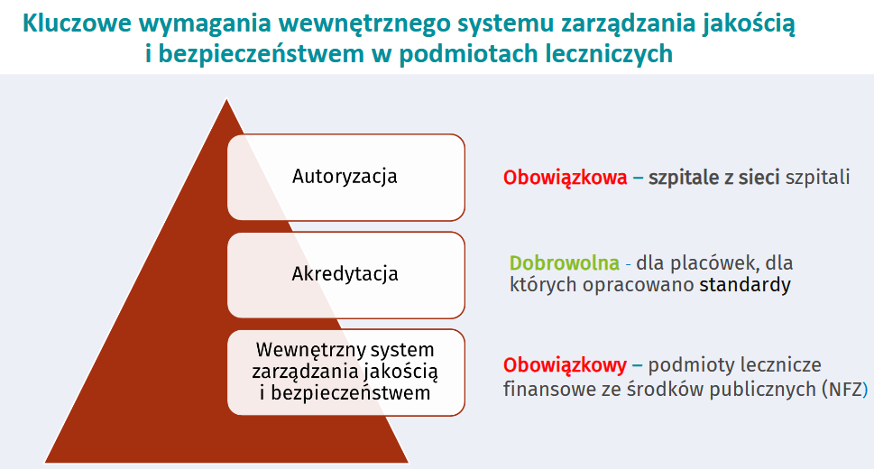

Slide 4
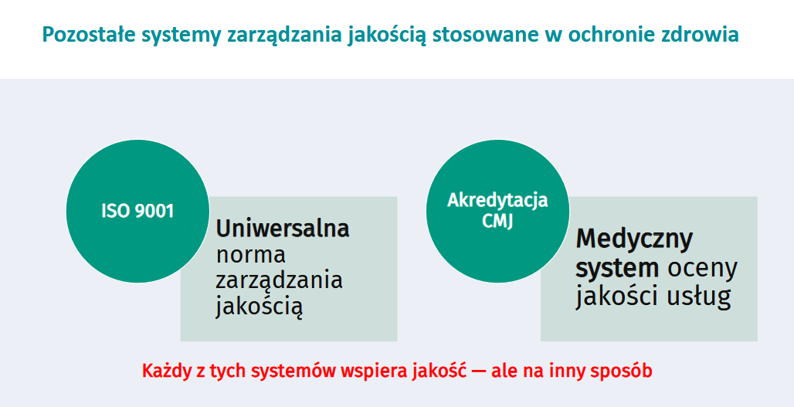

Slide 5
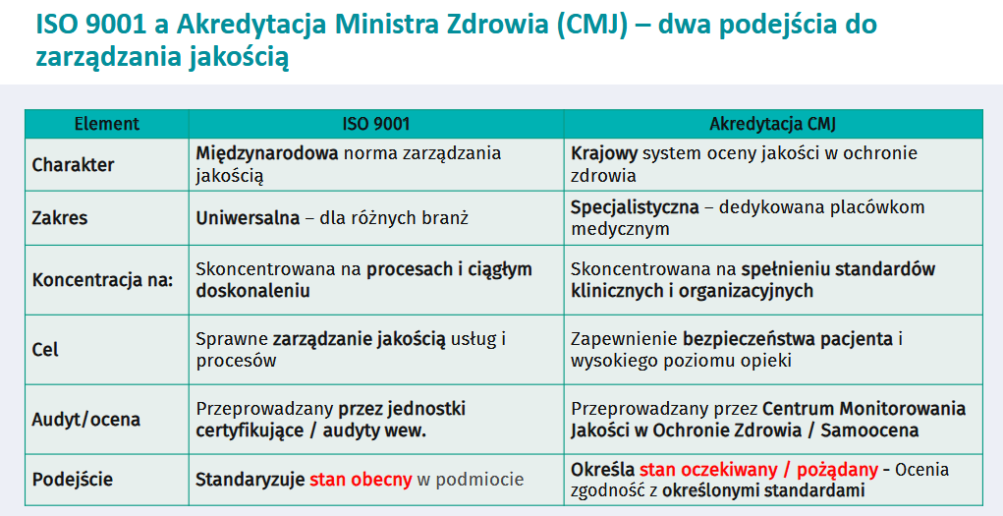
ISO 9001 może stanowić ramy systemowe i metodologiczne, a akredytacja i wewnętrzny system zarządzania jakością i bezpieczeństwem (WSZJiB) – ich dostosowanie do realiów placówki medycznej.

Slide 6
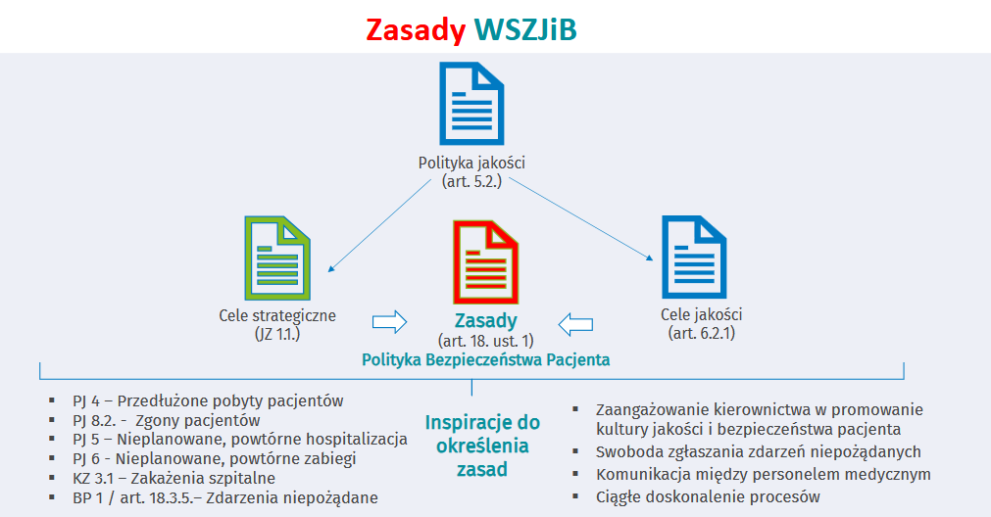

Slide 7

Polityka jakości
W Spółce opracowana polityka wewnętrznego systemu zarządzania jakością i bezpieczeństwem

Slide 8
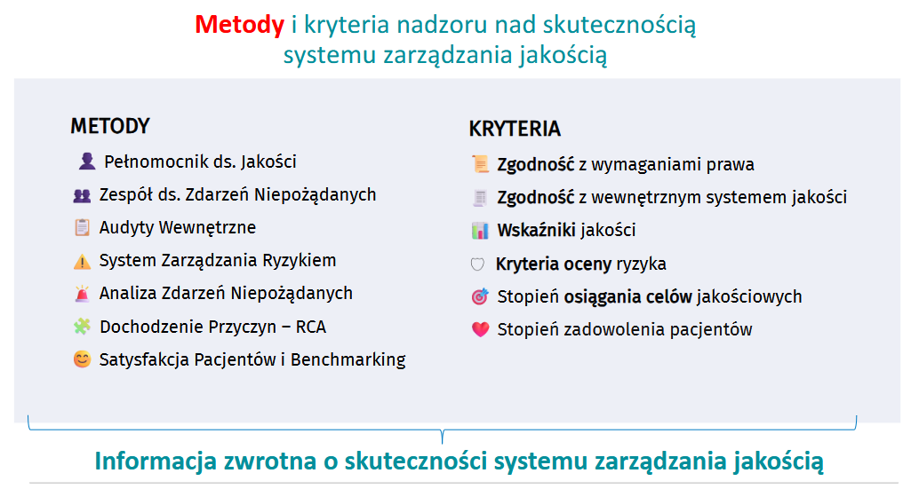

Slide 9

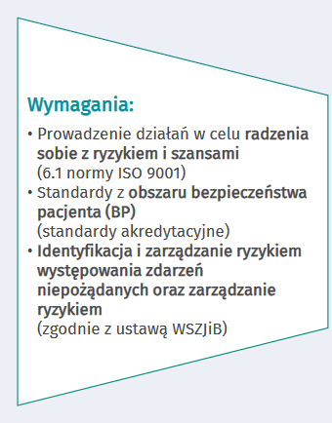

Obszary integracji:
Rejestr ryzyk
Określanie szans
Działania prewencyjne
Zarządzanie zdarzeniami niepożądanymi

Slide 10
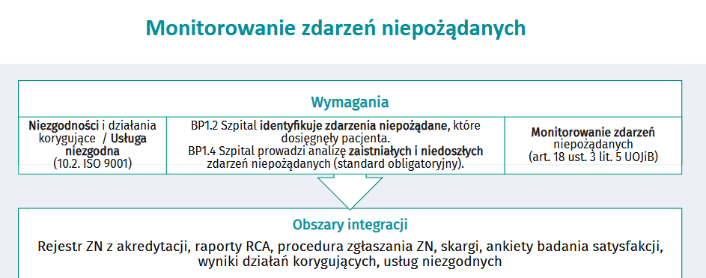

Slide 11
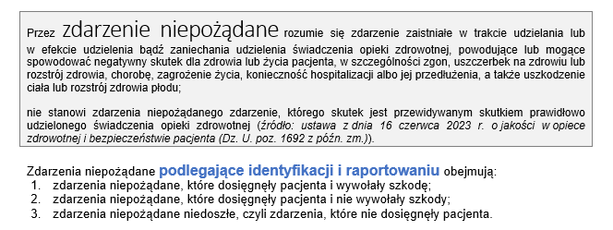

Slide 12




Każdy pracownik Spółki stwierdzający zdarzenie niepożądane ma obowiązek niezwłocznie zaraportować jego fakt. Dostępne kanały zgłoszenia:
    dot. konkretnego pacjenta przebywającego w Szpitalu: w systemie NXT w rekordzie pacjenta poprzez wypełnienie dokumentu „zgłoszenie zdarzenia niepożądanego”
    w przypadkach innych niż powyżej: drogą mailową do Pełnomocnika ds. Akredytacji i ISO
    anonimowo: pisemnie na dziennik podawczy do Pełnomocnika ds. Akredytacji i ISO
Zgłoszenie zdarzeń niepożądanych przez pacjentów, ich rodziny i opiekunów możliwy poprzez dedykowany formularz na stronie internetowej Szpitala.
Uwaga! Informacja o fakcie wystąpienia zdarzenia niepożądanego powinna być odnotowana w historii choroby pacjenta, natomiast formularz zgłoszenia zdarzenia niepożądanego nie jest elementem historii choroby.

Slide 13
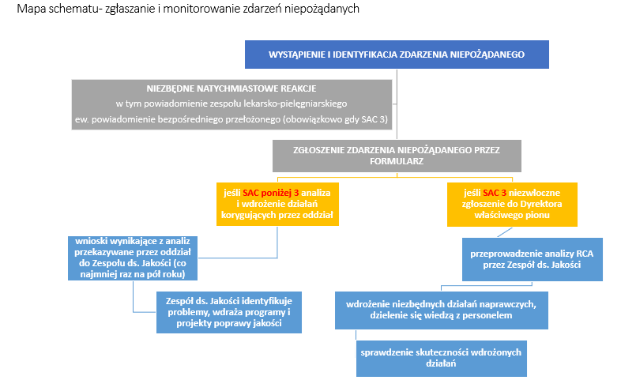

Slide 14
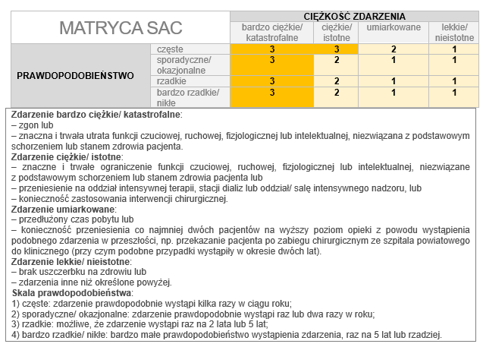

Slide 15
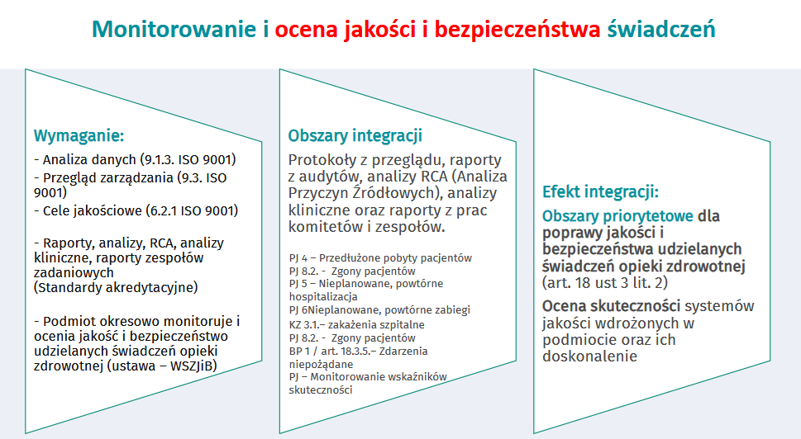

Slide 16
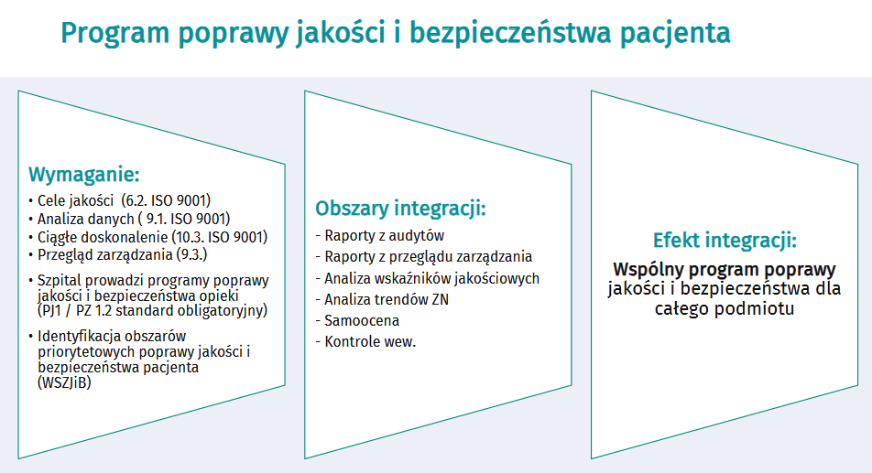

Slide 17
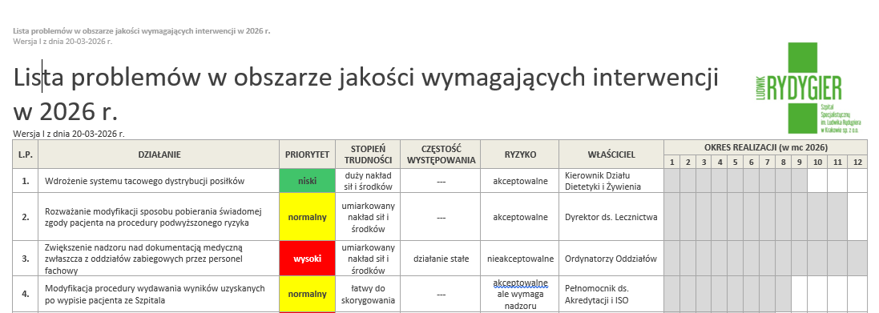
Opracowana w Szpitalu lista problemów w obszarze jakości wymagających interwencji na 2026 r.
Intranet ID: 17202 , ustalona
w oparciu m.in. o cele jakościowe opracowane przez komórki Szpitala

Slide 18

Zagadnienia uznane za priorytetowe w ramach problemów w obszarze jakości wymagających interwencji stanowią szpitalny PROGRAM dla obszarów priorytetowych dla poprawy jakości I bezpieczeństwa opieki na 2026 rok co jest komunikowane na stronie internetowej szpitala

Slide 19

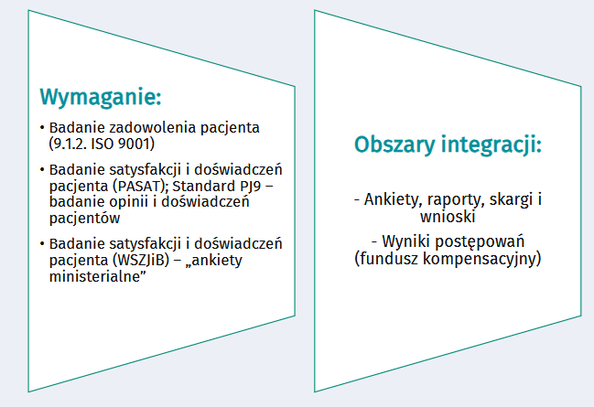
System zbierania opinii:
QR
Skrzynka
Online
Informacja na karcie informacyjnej

Slide 20
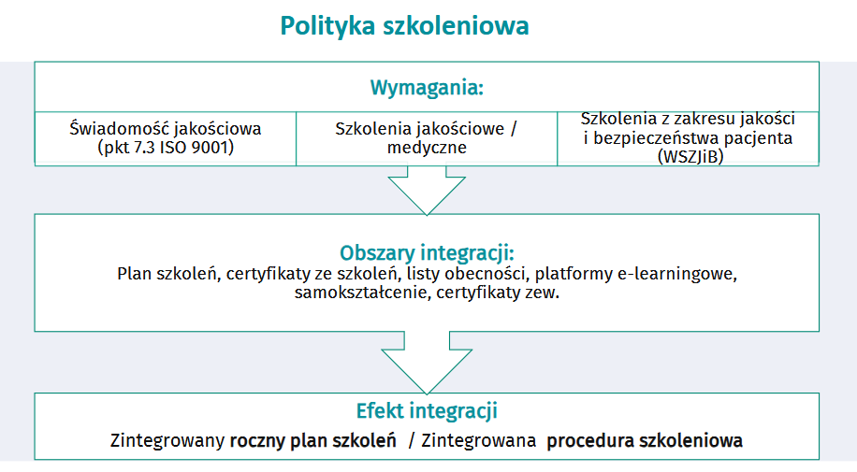

Slide 21
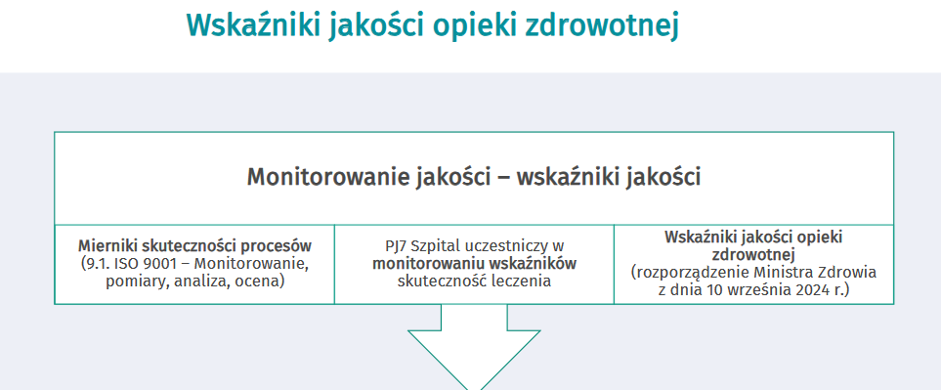
Raporty, np. półroczne: reoperacji, przedłużonych pobytów, rehospitalizacji etc.
Inne wskaźniki, np. błędy przedlaboratoryjne, zakażenia szpitalne, sepsy, zakrzepice i zatorowości etc.

Slide 22


